Slide 1
Designul Ambalajelor
Profesor coordonator: Georgiana Luminița ENĂCHESCU
Student: Grigoraș Alexandru-Iulian
Grupa: 541E

Slide 2
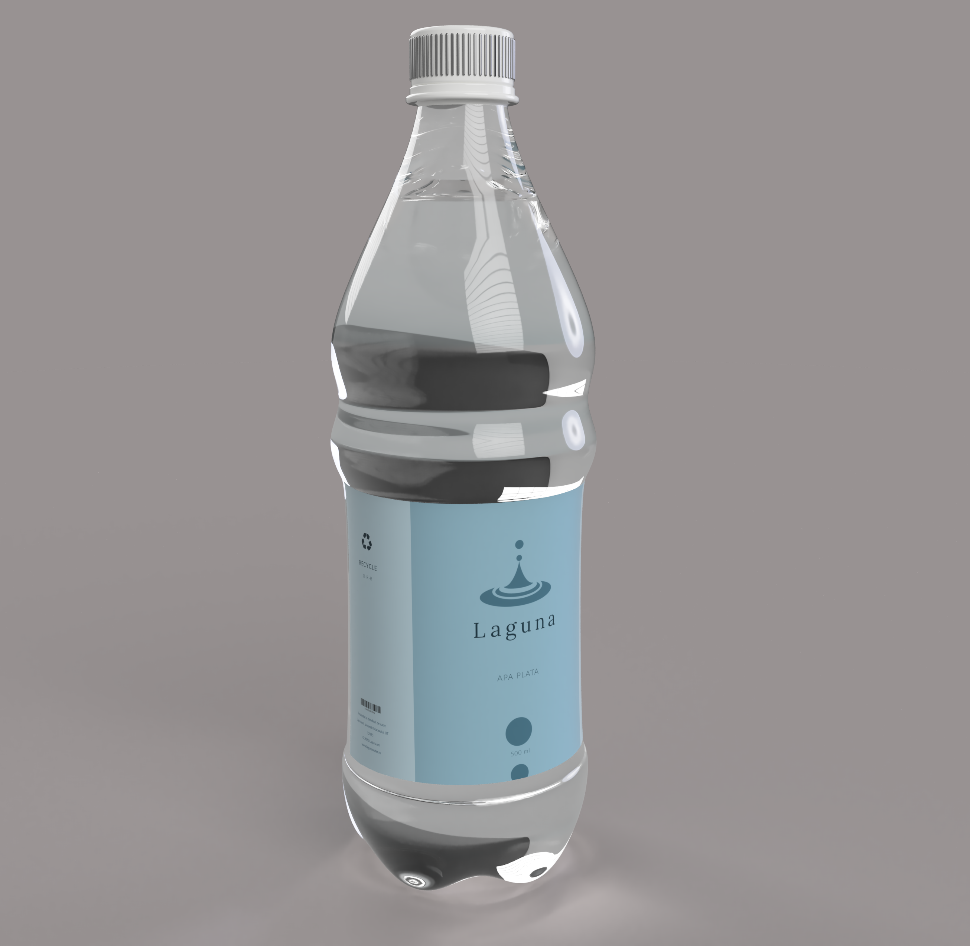
Scopul proiectului
Realizarea unui ambalaj compus din material plastic cu rol de depozitare a apei potabile.

Slide 3
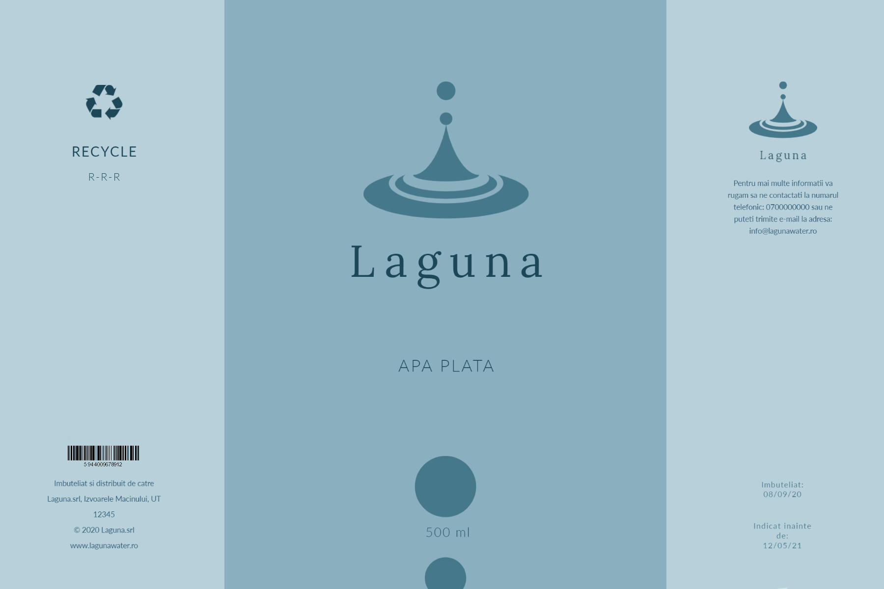
Am utilizat programul Canva pentru a genera grafica etichetei. Propunerea mea pentru numele brand-ului este “Laguna”.

Slide 4
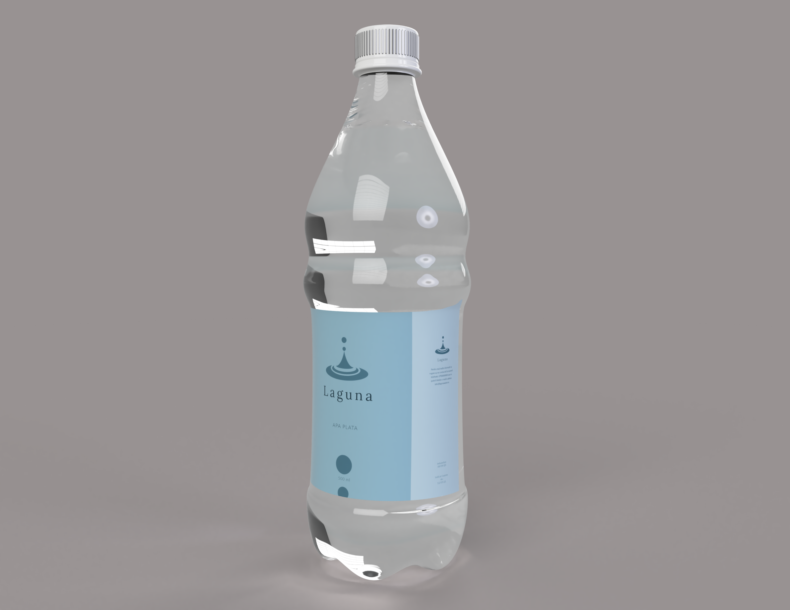
Am utilizat programul Fusion 360 pentru a genera un model tridimensional. Propunerea mea fiind acest concept de sticla de apa.

Slide 5
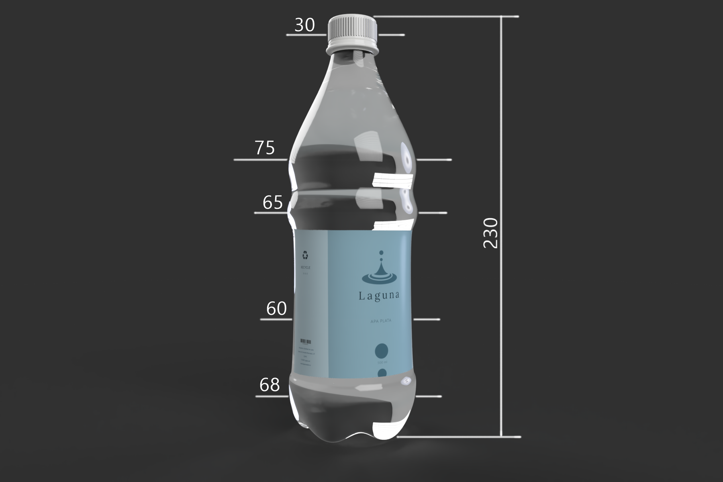
Dimensiuni

Slide 6

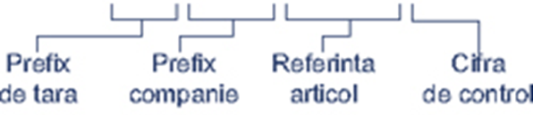
Am folosit platforma Rosistem pentru a genera un cod de bare pentru produs.

Slide 7
Va multumesc!

